Slide 1

ICBF REGIONAL BOYACÁ
RENDICIÓN DE CUENTAS 2016
JUNIOR ADRIAN FRANCO RIAÑO.
DIRECTOR REGIONAL (E).

Slide 2
CONTENIDO
I. COMPONENTE FINANCIERO
II. PROGRAMAS MISIONALES
III. INDICADORES DE GESTIÓN
IV. SISTEMA INTEGRADO DE GESTIÓN
V. COORDINACIÓN DEL SISTEMA NACIONAL DE BIENESTAR FAMILIAR

Slide 3
CPS: Consejo de Política Social
CDI: Centros de Desarrollo Infantil
EAS: Entidades Administradoras del Servicio
IAF: Infancia, Adolescencia y Familia
NNA: Niños, Niñas y Adolescentes.
SRPA: Sistema de Responsabilidad Penal para Adolescentes.
SNBF: Sistema Nacional de Bienestar Familiar.
MSI: Metas Sociales y Financieras
RPC: Rendición Pública de Cuentas
PAE: Programa de Alimentación Escolar
RIA: Ruta Integral de Atenciones
ABREVIATURAS

Slide 4
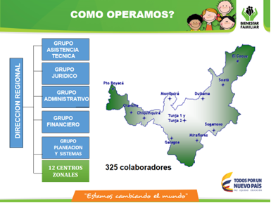
ESTRUCTURA ORGANIZATIVA Y FUNCIONAL

Slide 5
OBJETIVO DE LA RENDICIÓN PÚBLICA DE CUENTAS (RPC)
Consolidar la RPC como un proceso tendiente fortalecer un cambio cultural, de manera democrática y participativa, haciendo seguimiento a los compromisos adquiridos con la comunidad a fin de visibilizar la gestión transparente y los resultados del ICBF, como garante del cumplimiento de los derechos de la niñez, la adolescencia y la familia colombiana a través del Sistema Nacional de Bienestar Familiar (SNBF).

Slide 6
I. COMPONENTE FINANCIERO
El ICBF contó con una apropiación presupuestal durante el 2016 de $97.057.941 millones, de los cuales el 99%, es decir, $ 96.509.082. millones corresponden al presupuesto de inversión, mientras que solo el 0.1%% ($548.859 millones) se destinan a funcionamiento.

Slide 7
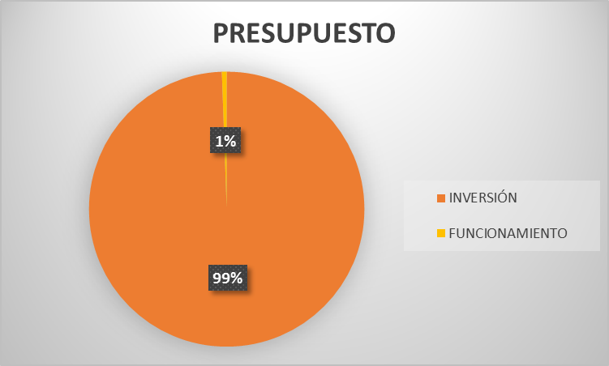
TOTAL APROPIACIÓN VIGENCIA 2016
$ 97.057.941 millones

Slide 8
FUENTES DE FINANCIACIÓN
RECURSOS DE LA NACIÓN= ($28.097.217 millones ) Destinados a inversión
RECURSOS PROPIOS (parafiscales )= ($ 68.960.724 millones). Destinados a funcionamiento

Slide 9
PROYECTOS DE INVERSION

Slide 10
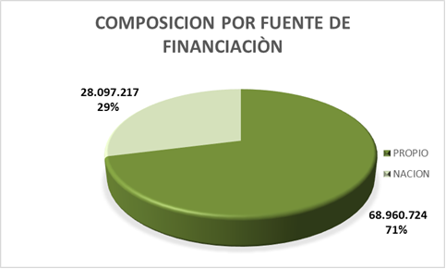
FUENTES DE FINACIACIÓN

Slide 11
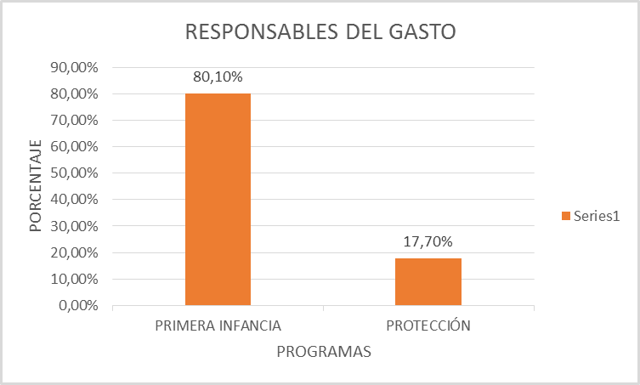
RESPONSABLES DEL GASTO

Slide 12
COMPOSICIÓN DEL GASTO POR PROYECTOS DE INVERSIÓN 2016

Slide 13
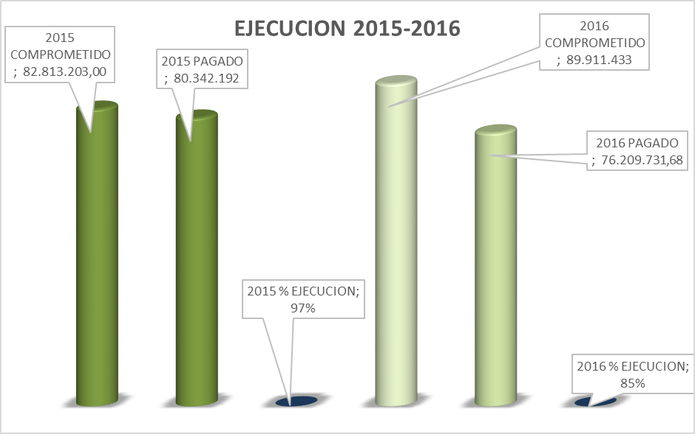
EJECUCIÓN 2015-2016
CIFRAS EN MILLONES DE PESOS. CIFRAS A SEPTIEMBRE DE 2016

Slide 14
II. PROGRAMAS MISIONALES
PREVENCIÓN
Primera Infancia
Niñez y Adolescencia
PROTECCIÓN
Restablecimiento de derechos
Adopciones
Familia y comunidades
Nutrición
Sistema de Responsabilidad Penal

Slide 15
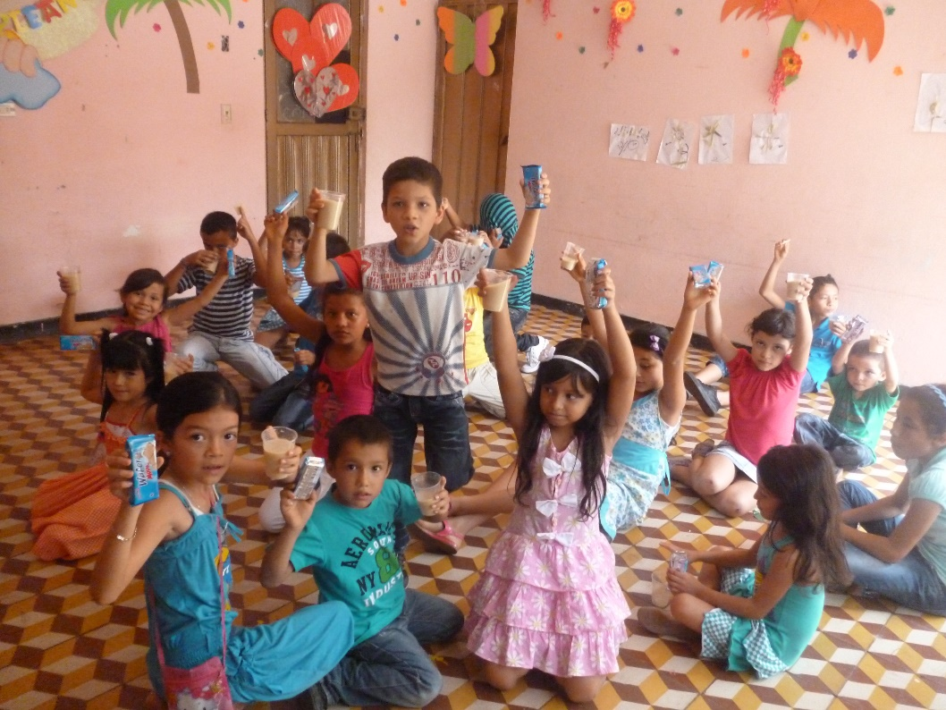

Slide 16
1. PREVENCIÓN
1.1. PRIMERA INFANCIA
TOTAL USUARIOS ATENDIDOS
46.165 usuarios
INVERSIÓN
Identificar los miembros
$ 68.761.367.147,00
Articulación de políticas y líneas de acción para la Atención Integral a los niños y niñas menores de 5 años en los territorios.
OBJETIVO

Slide 17
METAS SOCIALES Y FINANCIERAS A OCTUBRE DE 2016

Slide 18
CENTROS DE DESARROLLO INFANTIL
ATENCIONES
Se garantizó el 70% de las recomendaciones nutricionales diarias. Durante 5 días a la semana, 8 horas diarias durante el año
36 CDI en el Departamento
3019 NIÑOS
INVERSIONES
$8.458.130.496.

Slide 19
MODALIDAD FAMILIAR
Su objetivo principal es garantizar el servicio de educación inicial, cuidado y nutrición a niños y niñas desde la gestación hasta los cinco (5) años de edad, haciendo un especial énfasis en los niños entre los 0 y 2 años que habitan los territorios rurales, en entornos comunitarios y el hogar.
Niños entre 6 meses y 4 años 11 meses y 29 días, el cual se compone de un refrigerio para beneficiario y su acompañante que deberá suministrarse durante los talleres educativos y una ración para preparar.
118 unidades de servicio y una atención para 5925 niños y sus familias.
Inversión $12.374.980.969.

Slide 20
HOGARES INFANTILES
NIÑOS Y NIÑAS PROVENIENTES DE FAMILIAS CON VULNERABILIDAD ECONOMICA Y SOCIAL
28 UNIDADES DE SERVICIO
INVERSIÓN $ 6.321.031.782

Slide 21
HOGARES MÚLTIPLES
8 HOGARES COMUNITARIOS
104 NIÑOS
Inversión de $144.295.152

Slide 22
MODALIDADES TRADICIONALES
HOGARES COMUNITARIOS DE BIENESTAR. HCB
FAMILIA, MUJER E INFANCIA
HOGARES AGRUPADOS TRADICIONAL

Slide 23
PROCESOS DE CUALIFICACIÓN
CONVENIO 1297 DE 2016 ( ICBF y MIS PRIMEROS PASOS).
LA FIESTA DE LA LECTURA
CONVENIO SENA

Slide 24
RESULTADOS CONVENIO 1297

Slide 25
FIESTA DE LA LECTURA
Es una estrategia de cualificación que busca favorecer el desarrollo de los lenguajes y de las posibilidades expresivas, comunicativas y creativas de los niños y las niñas desde de la Primera Infancia, al enriquecer y cualificar las practicas pedagógicas en las diferentes modalidades del ICBF.
Dotación: Entrega de una biblioteca infantil
Formación: Los Agentes Educativos se cualifican en el uso de la dotación para el desarrollo de actividades pedagógicas, mediante lenguajes expresivos como la música, el teatro, los títeres, el dibujo, la lectura, entre otros.
Acompañamiento: El socio regional encargado y la Regional del ICBF respectiva, realizan el seguimiento y acompañamiento a la implementación y desarrollo del proceso.
Durante 2016 se abrieron salas de lectura en: Duitama, Paz del Rio y Puerto Boyacá.

Slide 26
CONVENIO SENA
Inicia en 2014 con un plazo de 60 meses

Slide 27
1.2. NIÑEZ Y ADOLESCENCIA
GENERACIONES CON BIENESTAR: Su objetivo es promover la protección integral y los proyectos de vida de los niños, las niñas y los adolescentes, a partir de su empoderamiento como sujetos de derechos y del fortalecimiento de la corresponsabilidad de la familia, la sociedad y el Estado, propiciando la consolidación de entornos protectores.
Se ejecuta con un enfoque territorial diferencial, mediante 3 modalidades de atención: Generaciones con Bienestar-Tradicional, Generaciones Rurales con Bienestar, y Generaciones Étnicas con Bienestar.

Slide 28
RESULTADOS

Slide 29
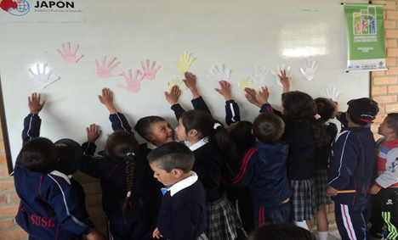
GENERACIONES CON BIENESTAR
MODALIDADES
MODALIDAD TRADICIONAL
MODALIDAD RURAL
MODALIDAD ETNICA

Slide 30
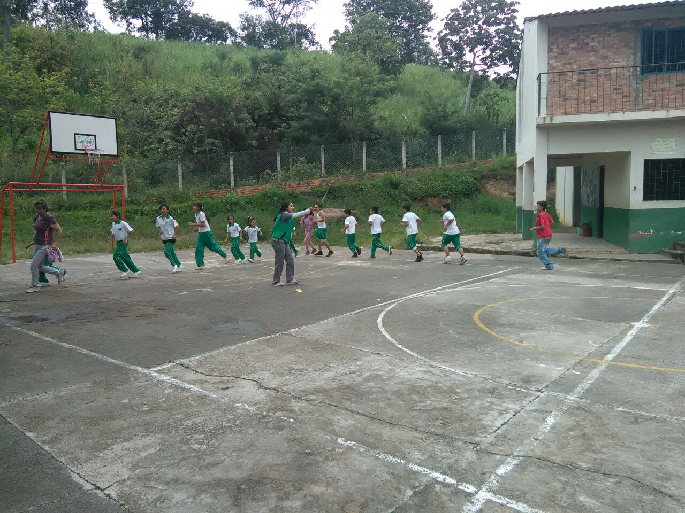
GENERACIONES CON
BIENESTAR
La modalidad rural tiene la finalidad de reconocer las particularidades y necesidades específicas de los niños, niñas y adolescentes que habitan en el sector rural.
La modalidad étnica asume el enfoque diferencial en el diseño y aplicación de la política pública para la prevención y protección integral a la niñez, tomando como punto de partida las características particulares de la población indígena, afrocolombiana, raizal y Rom.
La modalidad tradicional se implementó principalmente en áreas urbanas y cabeceras municipales en zonas geográficas priorizadas por la existencia de factores de riesgo, amenazas y vulneraciones contra los niños, niñas y adolescentes.

Slide 31
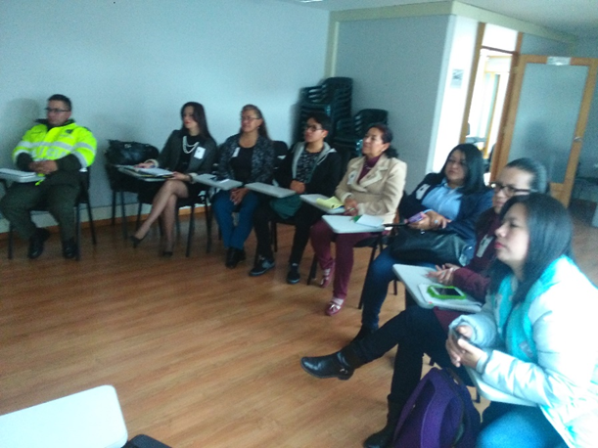
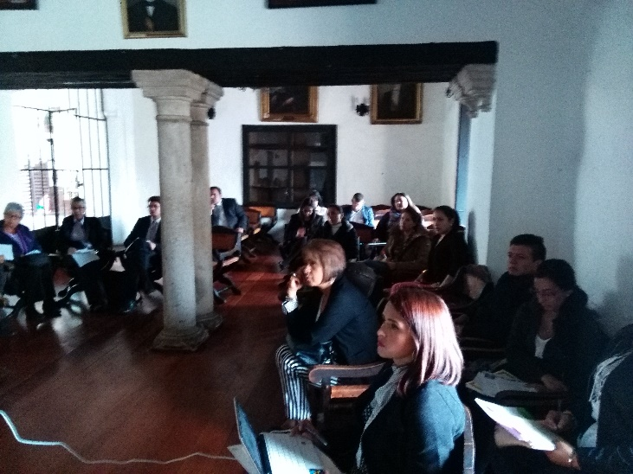
MESA INTERSECTORIAL DEPARTAMENTAL PARA LA PREVENCIÓN DEL EMBARAZO EN LA ADOLESCENCIA
En lo que ha corrido del año se han desarrollando alrededor de 5 mesas de Municipales de Prevención del Embarazo liderada por la Secretaria de Protección Social y el Instituto Colombiano de Bienestar Familiar bajo en Convenio con el Instituto Pruinosa Uis y 4 mesas con el equipo operativo (Docentes, docentes orientadores y personal del Salud entre los acciones realizadas están:
. Capacitación mesa intersectorial DSR, gestión intersectorial, gestión del conocimiento y proyección del plan de acción 2016-2017
. En las instalaciones del Centro Zonal Tunja 2 se dio cierre a la Mesa para la Vigencia 2016.

Slide 32
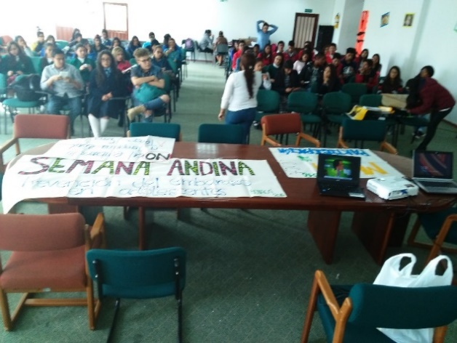
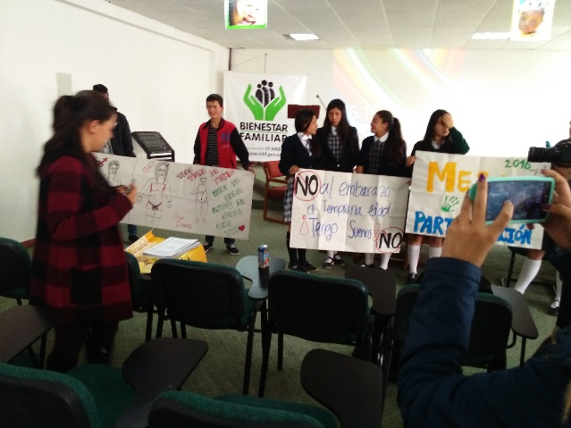
SEMANA ANDINA
El día 21 de Septiembre de 2016 se desarrolló jornada de Celebración de la Semana Andina en Tunja en las Instalaciones del ICBF con la articulación de la Corporación Gestión y Acción y la Alcaldía Municipal contando con la participación de Adolescentes y jóvenes en donde se realizaron carteles alusivos a la prevención del Embarazo, se brindó charla sobre participación de Niños, Niñas, Adolescentes y Jóvenes en las Policitas Publicas, se definieron líderes.

Slide 33
1.3. FAMILIA Y
COMUNIDADES
FAMILIAS CON BIENESTAR
Comprende una Intervención , competencias, posturas éticas), aspectos de la dinámica familiar (pautas sicosocial que, fundamentada en una comprensión sistémica, constructivista y compleja, conjuga elementos del orden personal (comportamientos, emociones, roles, límites, comunicación) y factores socioculturales (contexto, historia, cultura), para proponer nuevas comprensiones y promover nuevas formas de relacionamiento/organización que contribuyan al desarrollo y bienestar individual, familiar y comunitario

Slide 34
FAMILIAS CON BIENESTAR
BENEFICIARIOS
Familias en situación de vulnerabilidad económica y social
Familias con niños, niñas y adolescentes que han pasado por un proceso administrativo de restablecimiento de derechos
Familias beneficiarias de los proyectos de Vivienda Gratuita
Familias Víctimas, conforme a lo definido en la Ley 1448 del 2011
Familias pertenecientes a la oferta institucional a través de las diferentes modalidades o servicios de las Direcciones Misionales y la Dirección de Nutrición del ICBF.

Slide 35
LOGROS FAMILIAS
CON BIENESTAR

Slide 36
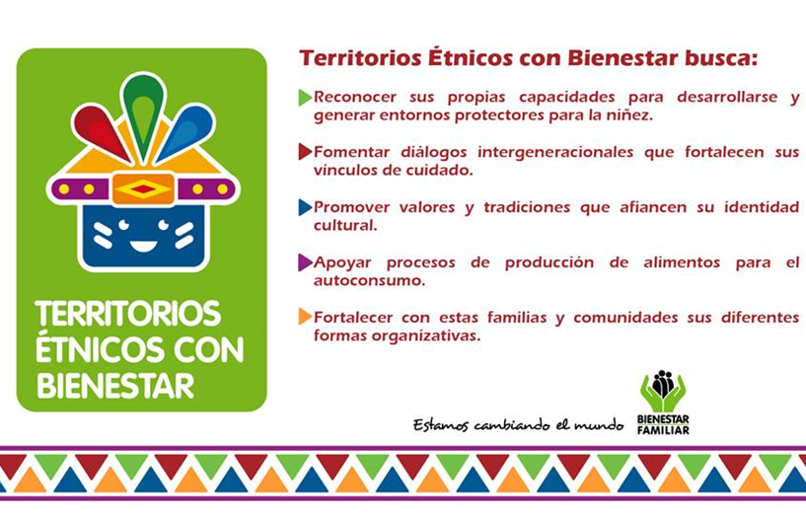

Slide 37
TERRITORIOS ETNICOS CON
BIENESTAR
Familias y comunidades pertenecientes a grupos étnicos; Pueblos Indígenas, Comunidades Negras, Afrocolombianas, Raizales, Palenqueros y Pueblo Gitano o Room.
La Regional en el marco de la Modalidad desarrolla tres proyectos con un total de 75 cupos y una inversión de 74.880.175.

Slide 38
1.4 NUTRICIÓN
PROGRAMA: Distribución Alimentos de Alto Valor Nutricional: Bienestarina en polvo; Bienestarina líquida y Galletas fortificadas.
Objetivos:
Producir un alimento de alto valor nutricional denominado BIENESTARINA MÁS, de fácil preparación y a bajo costo, que se distribuye gratuitamente como complemento nutricional a la población más vulnerable a saber: Niños, Niñas y Adolescentes beneficiarios de los programas del ICBF, mujeres embarazadas, madres lactantes, y personas en estado de desnutrición.
Garantizar la distribución de la Bienestarina como Alimento de Alto Valor Nutricional, entregado a través de los diferentes programas del ICBF por intermedio de contratistas, operadores, asociaciones y personal responsable de los puntos de entrega y a través de convenios (Entidades Administradoras de Servicios – EAS).
Realizar control social, con la participación de la comunidad, entes municipales y de control, donde se analizan las entregas, cantidades, oportunidad y calidad de la Bienestarina MÁS, distribuida por el concesionario.
Garantizar las óptimas condiciones de almacenamiento, distribución, preparación y servido de la Bienestarina acorde a programación y Minutas Patrón.

Slide 39
POBLACIÓN BENEFICIADA
En el año 2016 no fue posible la firma de Convenios Bienestarina PAE para 133.605 Beneficiarios; en su lugar se firmaron Convenios que atendieron 34.268 adultos mayores.
Programa Bienestarina

Slide 40
PROGRAMAS Y MODALIDADES DE ATENCIÓN CON BIENESTARINA

Slide 41
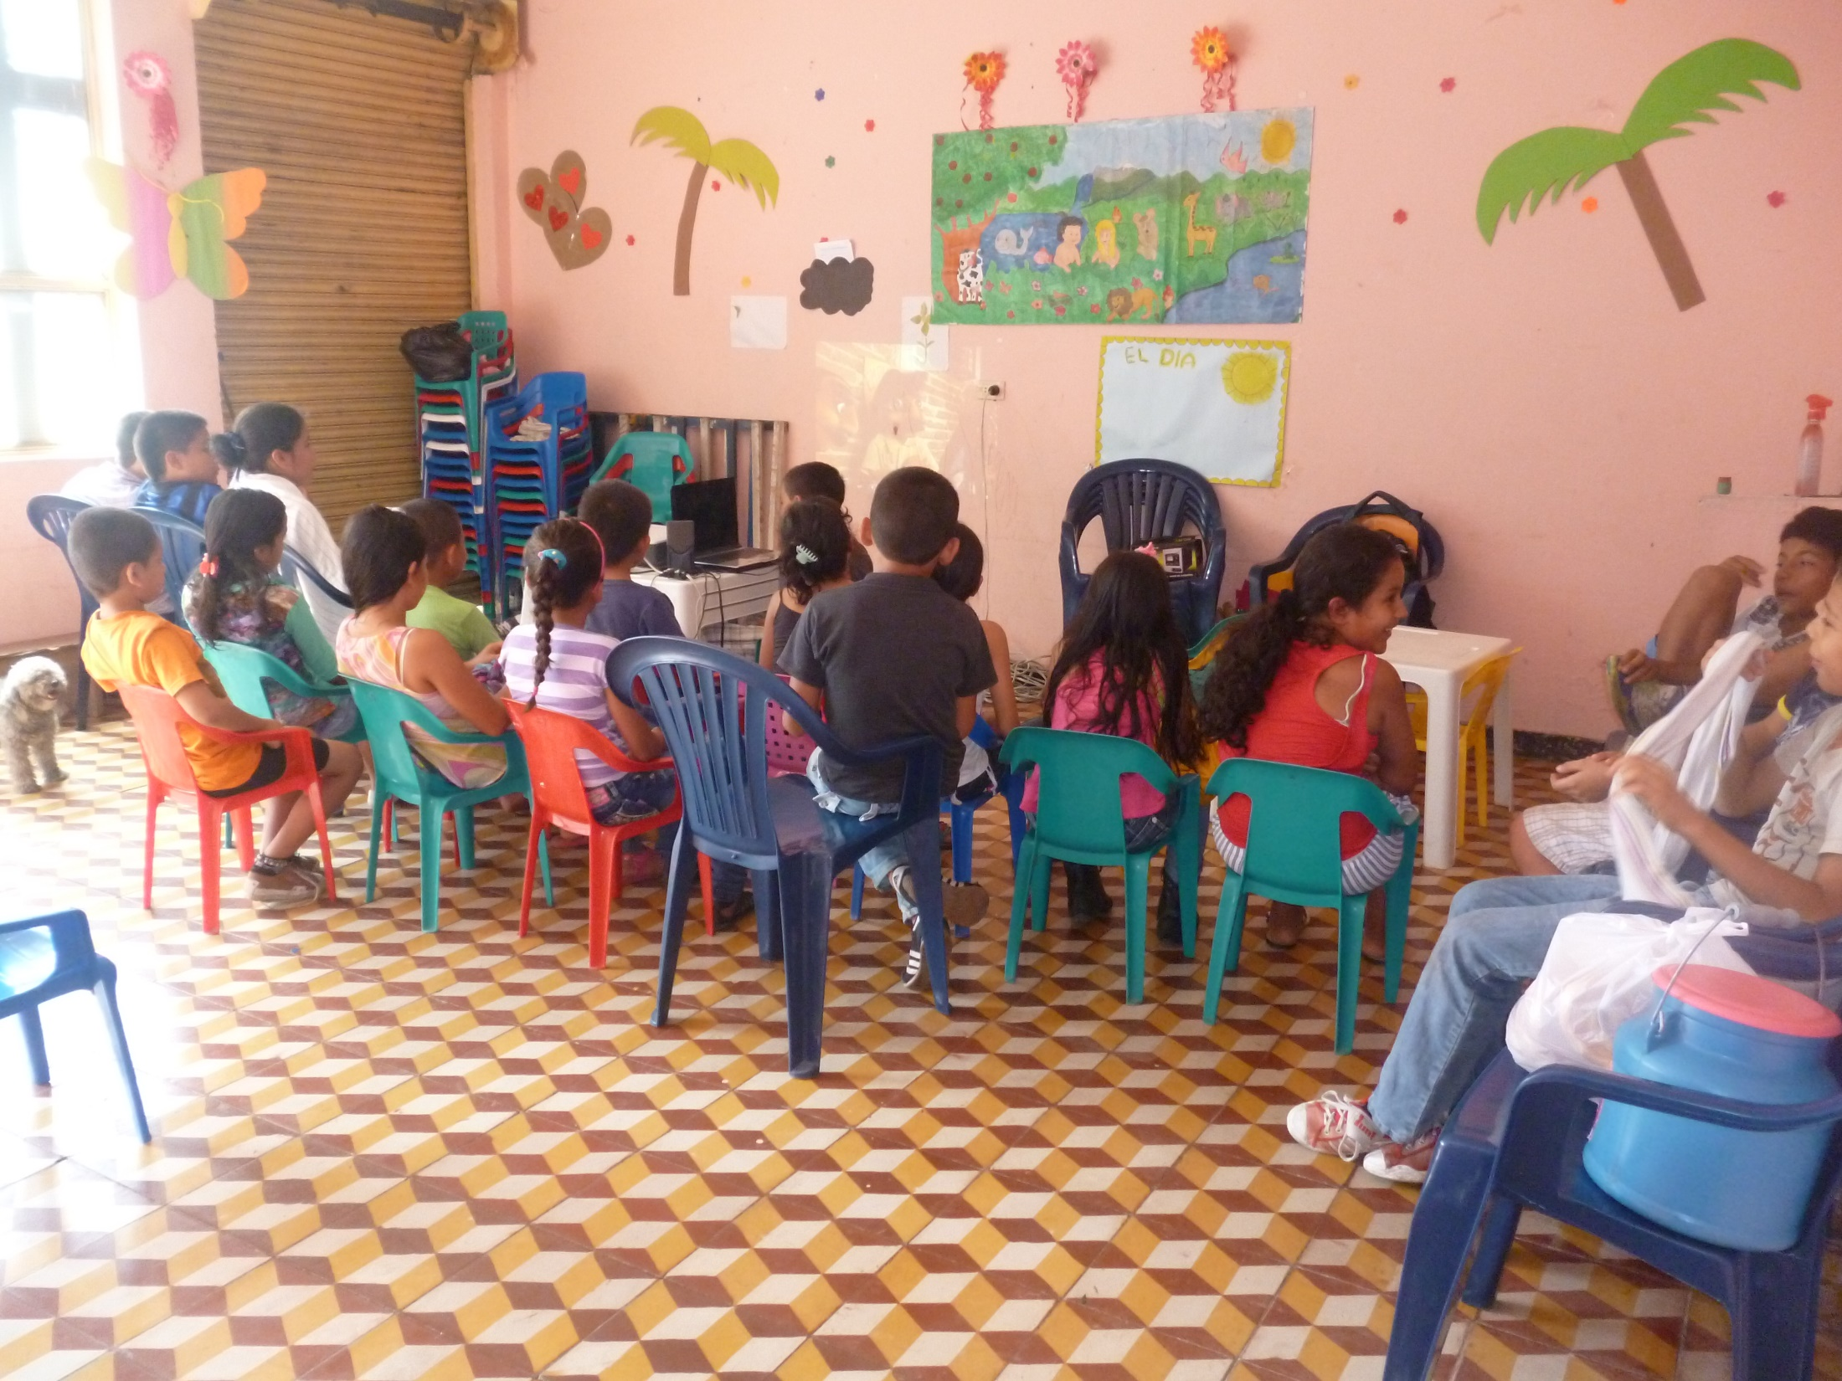

Slide 42
2. PROTECCIÓN
  2.1. RESTABLECIMIENTO
  Apoyo y fortalecimiento a la familia

Slide 43
HOGARES DE PASO
El ICBF en el marco de sus competencias y como articulador del SNBF a través de la Regional Boyacá ha realizado las gestiones pertinentes para la implementación de los Hogares de Paso:
El 08 de marzo del 2016 se envió oficio a los 123 Alcaldes municipales solicitando la inclusión de los Hogares de Paso en los Planes de Desarrollo.
El día 19 de agosto de 2016 se requirió información a los Alcaldes referente a:
Seguimiento a la inclusión de Hogares de Paso en el Plan de Desarrollo.
Información referente a Hogares de Paso en las sub modalidades Familia y Casa Hogar dando cumplimiento a lo dispuesto en el Art. 58 de la Ley 1098.
Conformación de equipo interdisciplinario de Comisaría de Familia según lo establecido en el Art. 84 de la Ley 1098.

Slide 44
MUNICIPIOS QUE DIERON RESPUESTA A REQUERIMIENTO
1 | Arcabuco | 21 | Iza | 41 | Santa María
2 | Belén | 22 | Jenesano | 42 | Santa Sofía
3 | Beteitiva | 23 | La Capilla | 43 | Santana
4 | Boyacá | 24 | Macanal | 44 | Soatá
5 | Briceño | 25 | MaripÍ | 45 | Socha
6 | Buenavista | 26 | Miraflores | 46 | Socotá
7 | Busbanza | 27 | Mongua | 47 | Sora
8 | Campohermoso | 28 | Monguí | 48 | Sotaquirá
9 | Cerinza | 29 | Moniquirá | 49 | Susacón
10 | Chinavita | 30 | Nobsa | 50 | Sutamarchán
11 | Chiscas | 31 | Nuevo Colón | 51 | Tibaná
12 | Chitaraque | 32 | Otanche | 52 | Tibasosa
13 | Chivor | 33 | Páez | 53 | Togüí
14 | Ciénega | 34 | Puerto Boyacá | 54 | Tota
15 | El Cocuy | 35 | Ramiriquí | 55 | Tunja
16 | Firavitoba | 36 | Samacá | 56 | Turmequé
17 | Gachantivá | 37 | San José de Pare | 57 | Tutazá
18 | Gámeza | 38 | San Luis de Gaceno | 58 | Umbita
19 | Guacamayas | 39 | San Mateo | 59 | Ventaquemada
20 | Guateque | 40 | San Miguel de Sema | 60 | Viracachá
 |  |  |  | 61 | Zetaquira

Slide 45
REQUERIMIENTOS HOGARES DE PASO

Slide 52
Conclusiones
El ICBF en el marco de sus competencias y como articulador del SNBF a través de la Regional Boyacá ha brindado asistencia técnica a los entes territoriales y operadores que lo han solicitado.
Actualmente ningún operador de la modalidad Hogar de Paso sub modalidad Casa Hogar cuenta con Licencia de Funcionamiento expedida por el ICBF, requisito sin el cual no podrán contratar servicios de protección.
A la fecha se encuentran en proceso de solicitud de Licencia para esta modalidad la Fundación Crecer del municipio de Sogamoso y Corporación Ternura del municipio de Miraflores; sin embargo aun no cuentan con Licencia de Funcionamiento.
Teniendo en cuenta los limitados recursos con los que cuentan algunos municipios es necesario crear estrategias para motivar a las Familias en la conformación de Hogar de Paso sub modalidad Familia.

Slide 53
2.2. VULNERABILIDAD O ADOPTABILIDAD

Slide 54
2.3. HOGAR GESTOR
La Unidad Móvil de la Regional Boyacá ha venido realizando acompañamiento, en el transcurso del año a las familias víctimas del desplazamiento forzado en los siguientes municipios: Duitama, Tópaga, Gámeza, Monguí, Corrales, Mongua, Chiquinquirá, Puerto Boyacá, Pisba, Paya, Labranzagrande, Sogamoso, Güicán, Chiscas y Chita

Slide 55
2.4. HOGARES SUSTITUTOS
Número de Hogares y Niños Ubicados en cada Centro Zonal

Slide 56
2.5. ADOPCIONES
El Programa está dirigido a niños, niñas y adolescentes en situación de adoptabilidad en firme presentados al comité de adopciones y familias residentes en Colombia y en el exterior postulantes para la adopción.
Adopciones vigencia 2016

Slide 57
2.6. SISTEMA DE RESPONSABILIDAD PENAL PARA ADOLESCENTES
El ICBF atiende a los adolescentes vinculados a procesos judiciales en el SRPA, atendidos con medidas de restablecimiento de derechos, por la presunta comisión de un delito o en apoyo post-egreso cuando han finalizado sus procesos de atención.
MODALIDADES
Centro Transitorio: Con el fin de que el adolescente pueda estar en un lugar adecuado mientras el fiscal competente resuelve si es procedente presentar el caso ante el juez de garantías, se han creado los centros transitorios en los cuales un adolescente puede permanecer 36 horas de acuerdo con el art. 191 del Código de la infancia y Adolescencia

Slide 58
Centro de Internamiento Preventivo: Modalidad de carácter cerrado, la policía de infancia y adolescencia vela por la seguridad, control y vigilancia, por tratarse de un centro privativo de la libertad. solo procede en los casos en que de acuerdo a la gravedad del delito sería admisible la privación de libertad como medida.
Prestación de Servicios a la Comunidad: Es la sanción en la cual los adolescentes desarrollan tareas en el medio comunitario del municipio de residencia con la orientación de un profesional.
No podrá exceder los seis meses. Art. 184 Código de Infancia y Adolescencia 1098-2006.
Libertad vigilada: Es la concesión de la libertad que da la autoridad judicial al adolescente con la condición obligatoria de someterse a la supervisión, la asistencia, la orientación de un programa especializada.
No podrá durar más de dos años. Art. 185 Código de Infancia y Adolescencia 1098-2006.

Slide 59
Medio Semicerrado – Semi internado: Es la sanción en la cual se desarrolla una jornada integral durante ocho (8) horas diarias. La sanción podrá tener una duración que no exceda los tres (3) años.
Centro de Atención Especializada: Es una sanción privativa de la libertad en medio institucional en la cual permanece el adolescente hasta tanto la sanción cese o se modifique. La sanción podrá tener una duración que no exceda los ocho (8) años.

Slide 60
MODALIDADES DE ATENCIÓN

Slide 61
ERRADICACIÓN DEL
TRABAJO INFANTIL
La Estrategia Nacional para Prevenir y Erradicar las Peores Formas de Trabajo Infantil y Proteger al Joven Trabajador –ENETI.
Con corte al mes de septiembre, EMPI realizo intervención en cinco municipios del departamento. Muzo, Pauna, Chiquinquirá, Santana y Tunja; se detectaron 45 casos de NNA en situación de trabajo infantil los cuales contaron con acciones de fortalecimiento familiar, acciones de restablecimiento de derechos, acciones de articulación interinstitucional.
De igual manera se logró la búsqueda del sistema educativo, salud, inclusión en actividades deportivas o recreativas.

Slide 62
SITEMA INTEGRADO DE GESTIÓN.
SIGE

Slide 63
SIGE
EJE DE CALIDAD.
Aumentando la satisfacción de nuestros Niños, Niñas, Adolescentes y Familias Colombianas
EJE AMBIENTAL
Articulando acciones que permitan prevenir y/o mitigar los impactos ambientales generados en la prestación del Servicio Público de Bienestar Familiar
EJE DE SEGURIDAD Y SALUD EN EL TRABAJO
Gestionando la prevención y disminución de incidentes, accidentes, lesiones y enfermedades laborales
SEGURIDAD EN LA INFORMACIÓN
Administrando adecuadamente la información para protegerla y preservarla garantizando su confidencialidad y disponibilidad en el marco de la operación de sus procesos

Slide 64
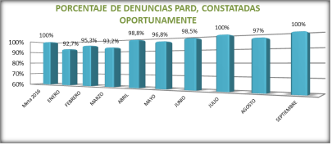
INDICADORES
ATENCIÓN AL CIUDADANO

Slide 65
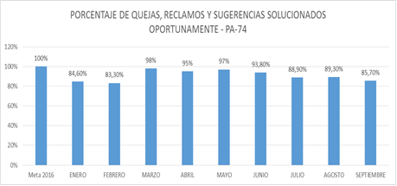
PETICIONES QUEJAS Y RECLAMOS PQR
Los bajos resultados del indicador obedecen a: Inoportunidad en el registro de actuaciones en SIM

Slide 66
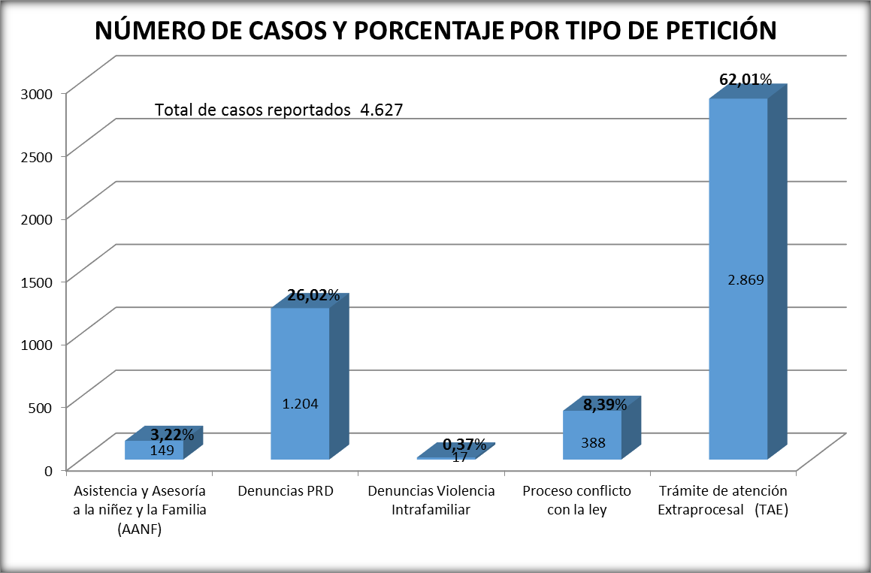
CASOS Y PETICIONES RADICADOS

Slide 67
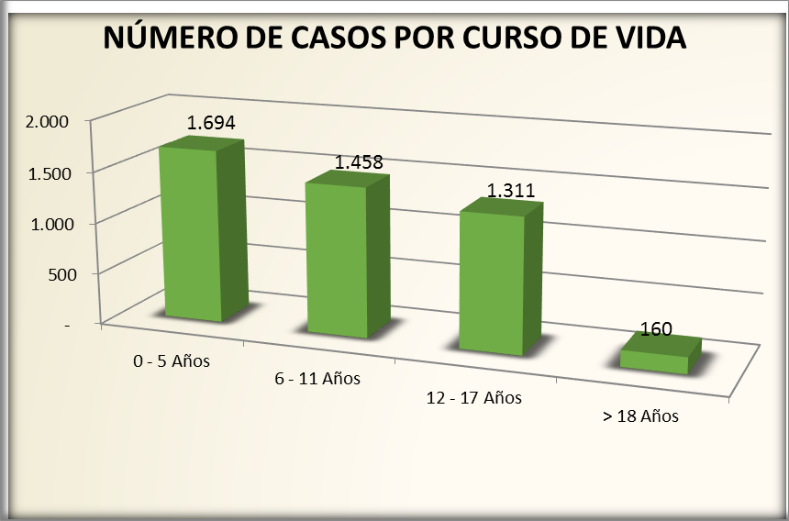
CASOS ATENDIDOS POR CURSO DE VIDA

Slide 68
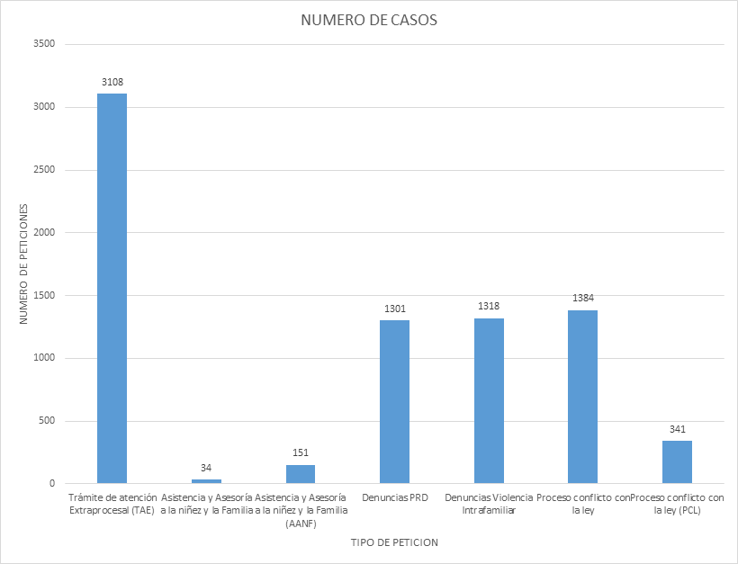
CASOS Y PETICIONES RADICADOS

Slide 69
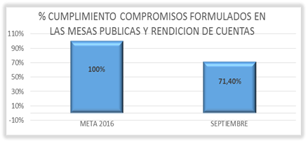
MESAS PÚBLICAS Y RPC
EN EL PRIMER SEMESTRE NO SE PROGRAMARON MESA PÚBLICAS NI RPC. LAS PROGRAMADAS EN EL SEGUNDO SEMESTRE SE DESARROLLARON EN SU TOTALIDAD

Slide 70
PROCESO DE MEJORA E INNOVACION
ACCIONES CORRECTIVAS CERRADAS
No gestión oportuna por parte de los responsables de los procesos y de los colaboradores a quienes se les asigna las tareas en los planes de tratamiento

Slide 71
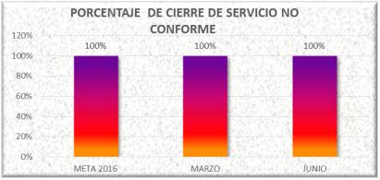
SERVICIOS NO CONFORMES
Para el período de septiembre no se formularon servicios no conformes.

Slide 72
  PROCESO COORDINACION Y ARTICULACION
  DEL SNBF Y AGENTES
En el marco del convenio 1614 de 2015 suscrito entre ICBF-UNICEF Y SAVE THE CHILDREN, se brindó asistencia técnica a los 122 municipios adscritos a la Regional y Departamento, para la inclusión de los temas de primera infancia, infancia, adolescencia y fortalecimiento familiar en los planes de desarrollo

Slide 73
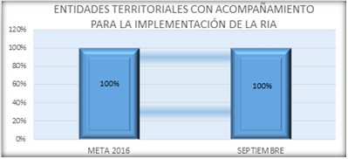
ACOMPAÑAMIENTO EN LA IMPLEMENTACIÓN DE LA RUTA DE ATENCIÓN INTEGRAL- RIA
En el marco del convenio con Fundación PLAN se brinda asistencia técnica a los 16 municipios focalizados durante la vigencia 2016. Se realiza el análisis sobre el estado actual de la gestión de la política pública de primera infancia y la inclusión de los temas de primera infancia en los planes de desarrollo territorial.

Slide 74
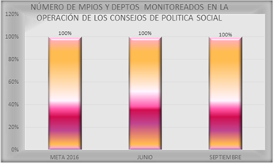
MUNICIPIOS Y DEPARTAMENTO MONITOREADOS EN LA GESTIÓN DE LOS CONSEJOS DE POLITICA SOCIAL
En el semestre se brindó asistencia técnica directa a los 122 municipios adscritos a la Regional en lo relativo al funcionamiento de los CPS y a las instancias de desarrollo técnico y operativo en el marco del Manual Operativo del SNBF.

Slide 75
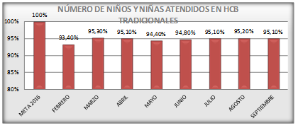
PROCESOS DE PROMOCION
Y PREVENCION
El resultado óptimo en el indicador durante la vigencia, representa que se ha venido d
Dando cumplimiento en la atención a los niños y niñas, a través de los Hogares Comunitarios de Bienestar.

Slide 76
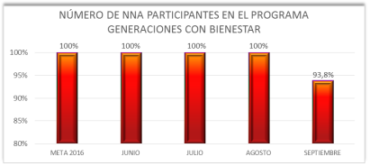
GENERACIONES CON BIENESTAR
Se mantiene la participación de niños, niñas y adolescentes en edades comprendidas entre 6 y 17 años en todas las modalidades del programa.

Slide 77
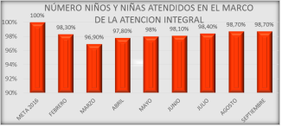
NIÑOS Y NIÑAS ATENDIDOS EN EL MARCO DE LA ATENCIÓN INTEGRAL
A pesar de las bajas coberturas que se presentan, cabe resaltar que el indicador se mantiene en nivel Óptimo, se continúa con retroalimentación en las mesas de primera infancia con personerías, Comisarias de Familia y Juntas de Acción Comunal, para tratar de focalizar población que cubra los cupos existentes.

Slide 78
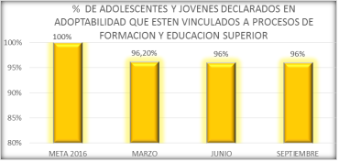
ADOPTABILIDAD EN PROCESOS DE EDUCACION SUPERIOR
Se encuentran 25 jóvenes inscritos a programas “Proyectos sueños” en el componente de educación. Se brinda orientación, apoyo y seguimiento, mediante correos electrónicos y telefónicamente a profesionales de cada uno de los centros zonales

Slide 79
IV. ARTICULACIÓN DEL SISTEMA NACIONAL DE BIENESTAR FAMILIAR - SNBF
Objetivo: Concertar e implementar mecanismos de articulación de planes, políticas y programas, que contribuyan a impulsar el desarrollo coordinado de los actores del SNBF, con el fin de optimizar los recursos y racionalizar las acciones para la efectiva formulación, gestión, ejecución y evaluación de las políticas públicas y la prestación del servicio público de bienestar familiar; en favor de la Infancia, adolescencia y familia para la garantía integral y restablecimiento de sus derechos.

Slide 80
ASISTENCIA TÉCNICA EN LA FORMULACIÓN DE PLANES DE DESARROLLO MUNICIPAL Y DEPARTAMENTAL.
En el marco del convenio 1614 de 2015, suscrito entre el Instituto Colombiano de Bienestar Familiar, UNICEF y la Fundación Save The Children Colombia, se acompañó técnicamente a los nuevos equipos de gobierno en los 122 municipios y departamento
Alistamiento e identifiacion de actores claves y aliados estratégicos en territorio
Mediante la articulación de estos actores y el apoyo de los asesores territoriales del SNBF, se llegó de manera directa a los alcaldes como máximo orientador de la planeación en su municipio y responsable de la formulación de los planes de desarrollo
El 23 de febrero de 2016 se realizo taller donde asistieron 84 municipios para dar a conocer el lineamiento y el KIT territorial para la inclusión de los temas IAF en los planes de desarrollo
31 de marzo de 2016, capacitation Presidentes Concejos Municipales, para dar a conocer el li
neamiento.
Durante el mes de abril se realize acompanamiento directo a los Consejos Territoriales de Planeación.

Slide 81
INSTANCIAS DE PARTICIPACIÓN Y DECISIÓN
Mesas de Profundización: Se realizó en la mesa de Planeación y participación con la intervención de expertos, la sociedad civil, el gobierno municipal y/o departamental.
Instancias Territoriales: Se incidió en Consejos Territoriales de Planeación, Concejos Municipales, Asamblea departamental, donde se aplicaron instrumentos de chequeo para verificar la inclusión de los lineamientos en el plan de
Socialización de Lineamientos: Se brindó asistencia directa a los equipos de gobierno, se socializó el lineamiento en dos eventos desarrollados en la ciudad de Paipa: 23 de febrero a Equipos de Gobiernos, Asesores y Consultores, y el 31 de marzo a Concejales de los 123 municipios.

Slide 82
LIQUIDACION CONVENIOS
MARCO INTERADMINISTRATIVOS DE COOPERACION
OBJETO: Aunar, articular y coordinar esfuerzos, recursos humanos, técnicos, tecnológicos: logísticos y financieros, entre el ICBF y los municipios para el diseño, implementación y ejecución de una Política Publica prioritaria y diferencial de primera infancia, infancia, adolescencia y familia, que incorpore planes, programas, proyectos y acciones para garantizar el desarrollo y la protección integral de los niños, niñas, adolescentes y jóvenes, así como el bienestar de las familias en el marco del Sistema Nacional de Bienestar Familiar.
Fecha de iniciación: Agosto de 2012
Fecha de terminación: Julio de 2014
Total convenios firmados: 107
Total liquidados: 106

Slide 83
ARMONIZACION DE LA RUTA INTEGRAL DE ATENCIONES CON LA POLITICA PUBLICA DE PRIMERA INFANCIA
TOTAL MUNICIPIOS: 16. Tunja, Turmeque, Soata, Moniquira, Mongui, Almeida, Campohermoso, Duitama, Corrales, Floresta, Garagoa, El Cocuy, Motavita, Paipa, Sogamoso, Aquitania.
Departamento. RIA Departamental.
Acciones:
Actualización del diagnostico bajo el enfoque de realizaciones.
Armonización de la RIA con el plan de desarrollo y la política publica.
Construcción del Plan de Atencion Integral.

Slide 84
ASITENCIA TECNICA Y ACOMPANAMIENTO A LOS CONSEJOS DE POLITICA SOCIAL
Se han realizado distintas jornadas de capacitación con el equipo técnico, brindándoles capacitación en los siguientes temas:
Módulo de Información Territorial. MIT
Funcionamiento de los Consejos de Política Social
Sistema Nacional de Bienestar Familiar
Construcción de Agenda Política
Plan de Acción del CPS
En el ámbito municipal se brindó asistencia técnica directa a los 122 municipios del departamento a través de encuentros zonales y en instancias del SNBF como CPS y Mesas de Infancia y Adolescencia.

Slide 85
SEGUIMIENTO A LA IMPLEMENTACION DE LA POLITICA PUBLICA DE PRIMERA INFANCIA, INFANCIA Y ADOLESCENCIA
La Política Pública (PP) de IAF en el departamento de Boyacá se encuentra formulada en los 122 municipios y el Departamento. A la fecha se encuentra en proceso de adopción e implementación.
En el proceso de acompañamiento territorial durante 2016, en los temas de plan de desarrollo, se incluyó la reformulación de la política en la mayoría de los municipios del departamento.
A partir del análisis a los Planes de Desarrollo Municipal se determino las prioridades del territorio durante el cuatrienio.

Slide 86
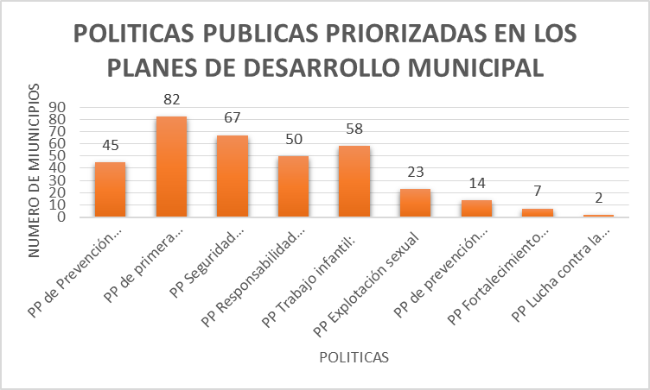
POLITICAS PUBLICAS PRIORIZADAS EN LOS PLANES DE DESARROLLO MUNICIPAL 2016/2019

Slide 87
SEGUIMIENTO A RECURSOS CONPES DE PRIMERA INFANCIA
Se realizo monitoreo a la ejecución de estos recursos para determinar el estado actual de las inversiones, así como brindar el acompañamiento que las entidades territoriales requieran.
En este sentido, se envió una circular acompañada de un instrumento de verificación y evaluación del estado actual de los recursos CONPES desde la vigencia 2008 a 2015.
Se envió una circular acompañada de un instrumento de verificación y evaluación del estado actual de los recursos CONPES desde la vigencia. 2
Se cuenta con respuesta de 82 municipios los cuales han hecho sus inversiones en primera infancia de conformidad con el respectivo CONPES.
Las principales inversiones se han orientado a dotaciones en CDI, Hogares comunitarios, jardines infantiles, bibliotecas y construcción de espacios lúdicos recreativos para la primera infancia.
Con respecto al CONPES 3861 de 2016, se brindó asistencia técnica a los municipios para su correcta ejecución.
008 a 2015.

Slide 88
Gracias
JUNIOR ADRIAN FRANCO RIANO.
Director Regional (E)
Teléfono 7473716
Junior.Franco@icbf.gov.co

